Slide 1
Защита лабораторной работы №12

Slide 2
Цель лабораторной работы
Приобретение практических навыков по настройке доступа локальной сети к внешней сети посредством NAT.

Slide 3
Задание лабораторной работы
Сделать первоначальную настройку маршрутизатора provider-gw-1 и коммутатора provider-sw-1 провайдера: задать имя, настроить доступ по паролю и т.п. (см. разделы 12.4.1, 12.4.2).
Настроить интерфейсы маршрутизатора provider-gw-1 и коммутатора provider-sw-1 провайдера: (см. разделы 12.4.3, 12.4.4).
Настроить интерфейсы маршрутизатора сети «Донская» для доступа к сети провайдера (cм. раздел 12.4.5).
Настроить на маршрутизаторе сети «Донская» NAT с правилами, указанными в разделе 12.2 (см. разделы 12.4.6–12.4.8).
Настроить доступ из внешней сети в локальную сеть организации, как указано в разделе 12.2 (см. раздел 12.4.9).
Проверить работоспособность заданных настроек.
При выполнении работы необходимо учитывать соглашение об именовании (см. раздел 2.5).

Slide 4
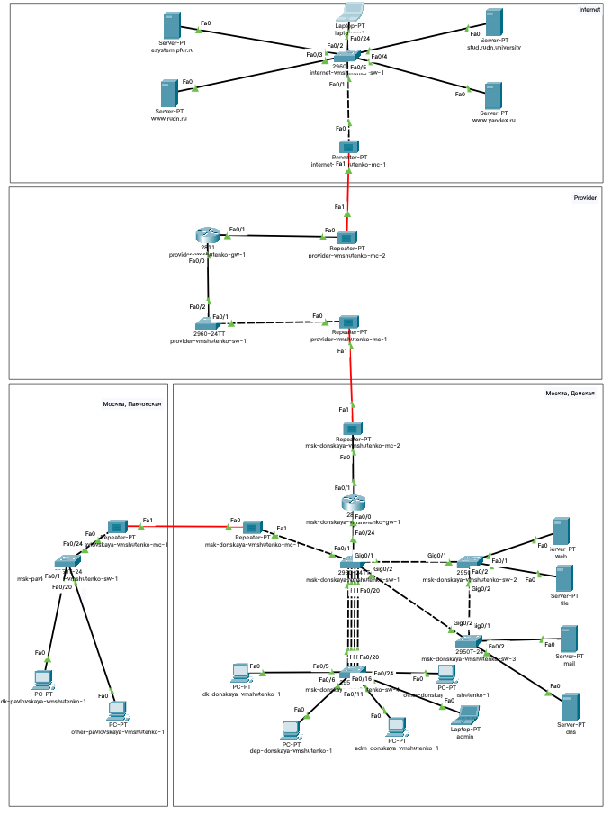
Схема сети

Slide 5
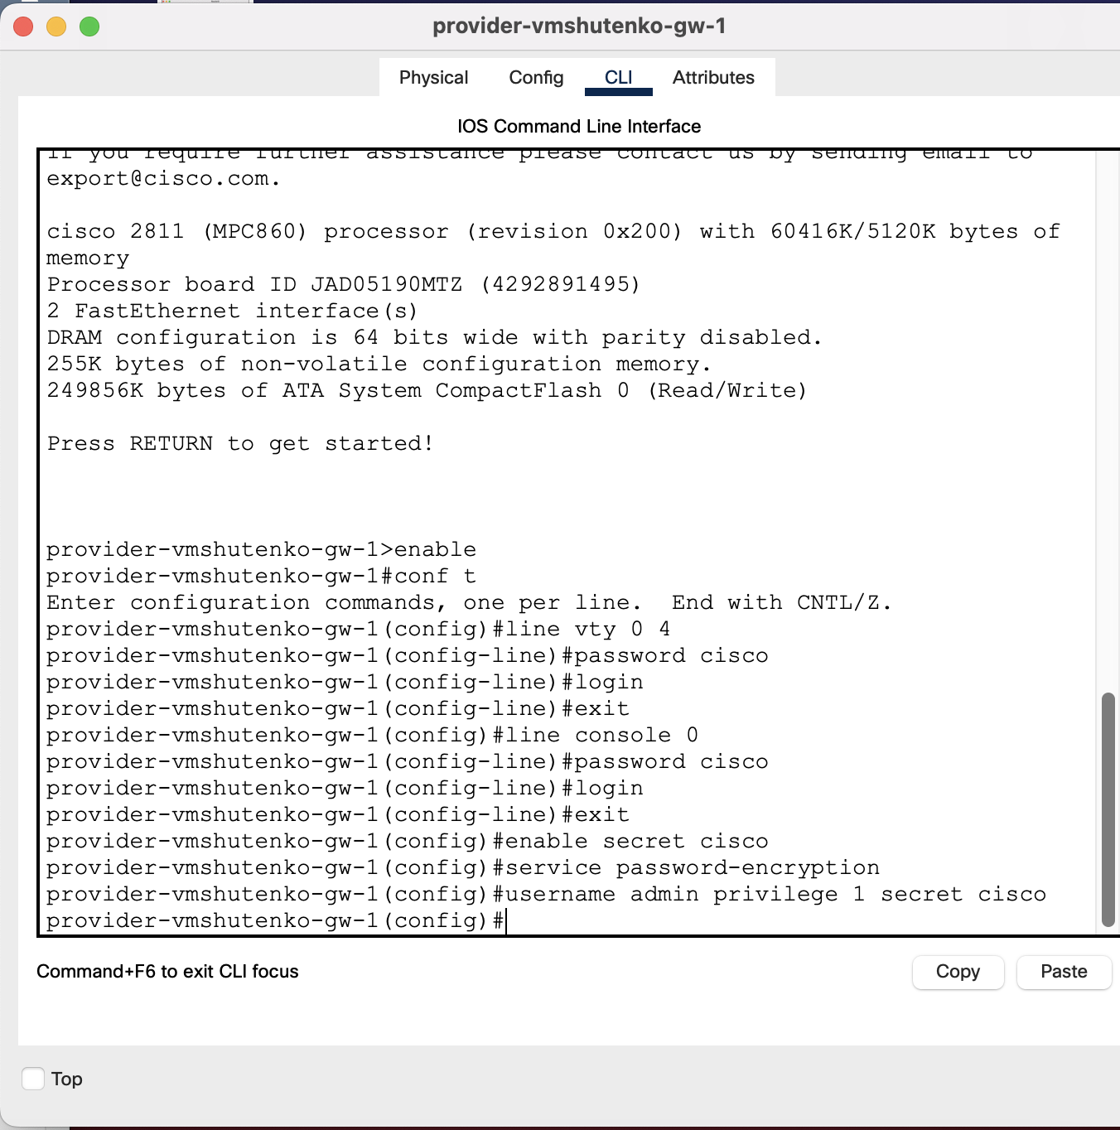
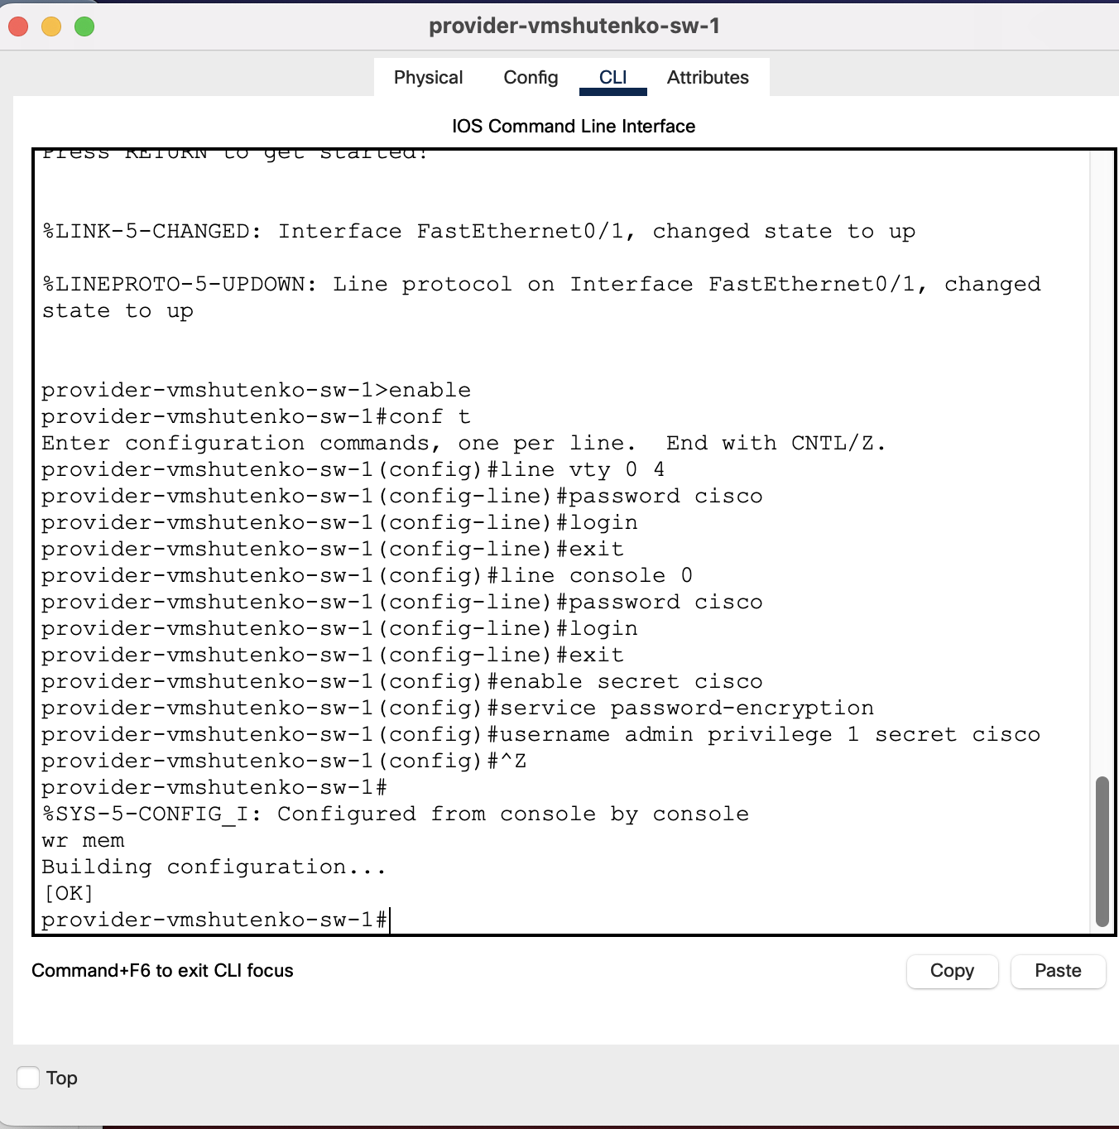
Настройка маршрутизатора provider-gw-1 и коммутатора provider-sw-1 провайдера:

Slide 6
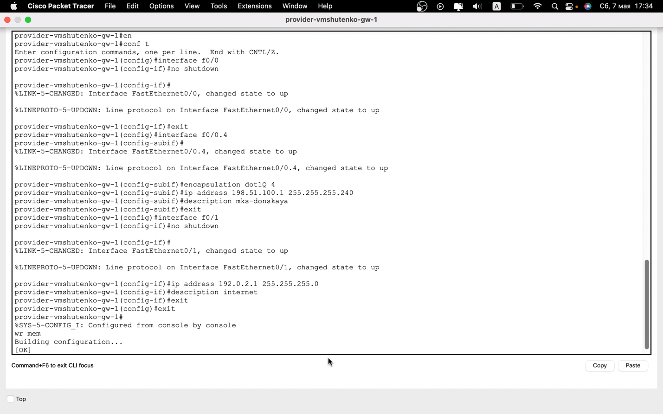
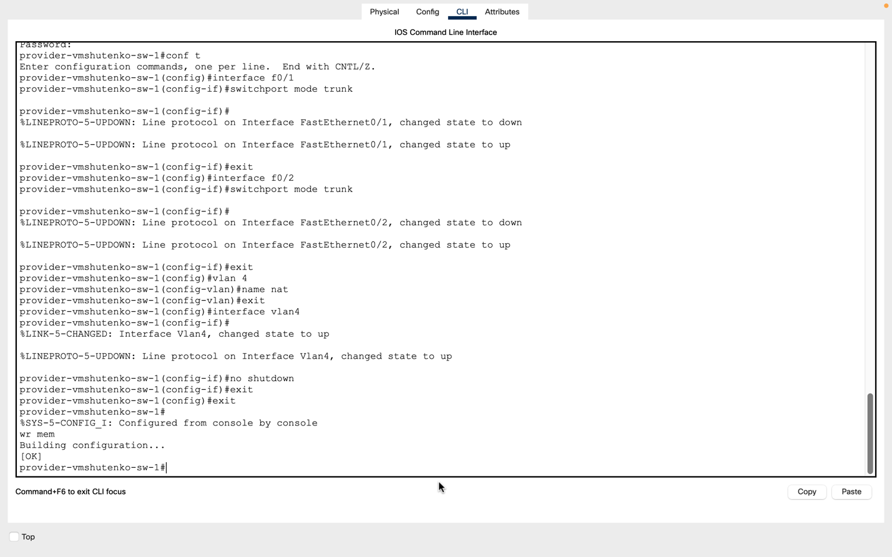
Настройка интерфейсов маршрутизатора provider-gw-1 и коммутатора provider-sw-1 провайдера

Slide 7
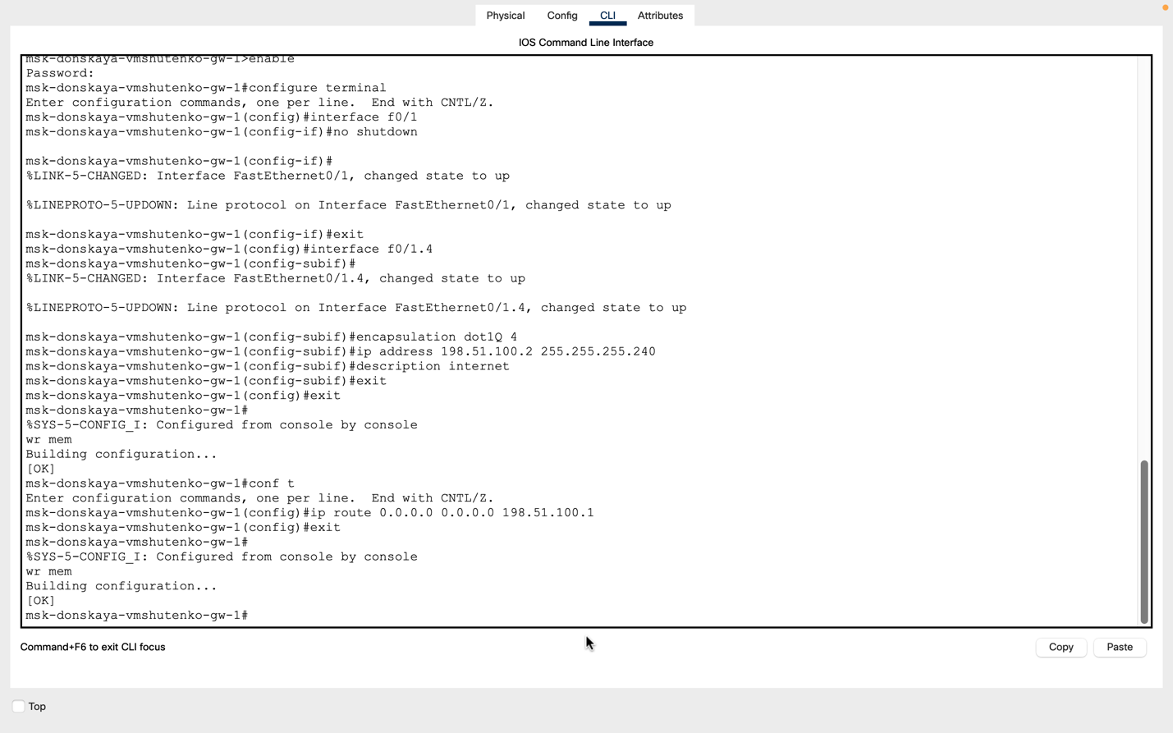
Настройка интерфейсов маршрутизатора сети «Донская» для доступа к сети провайдера

Slide 8
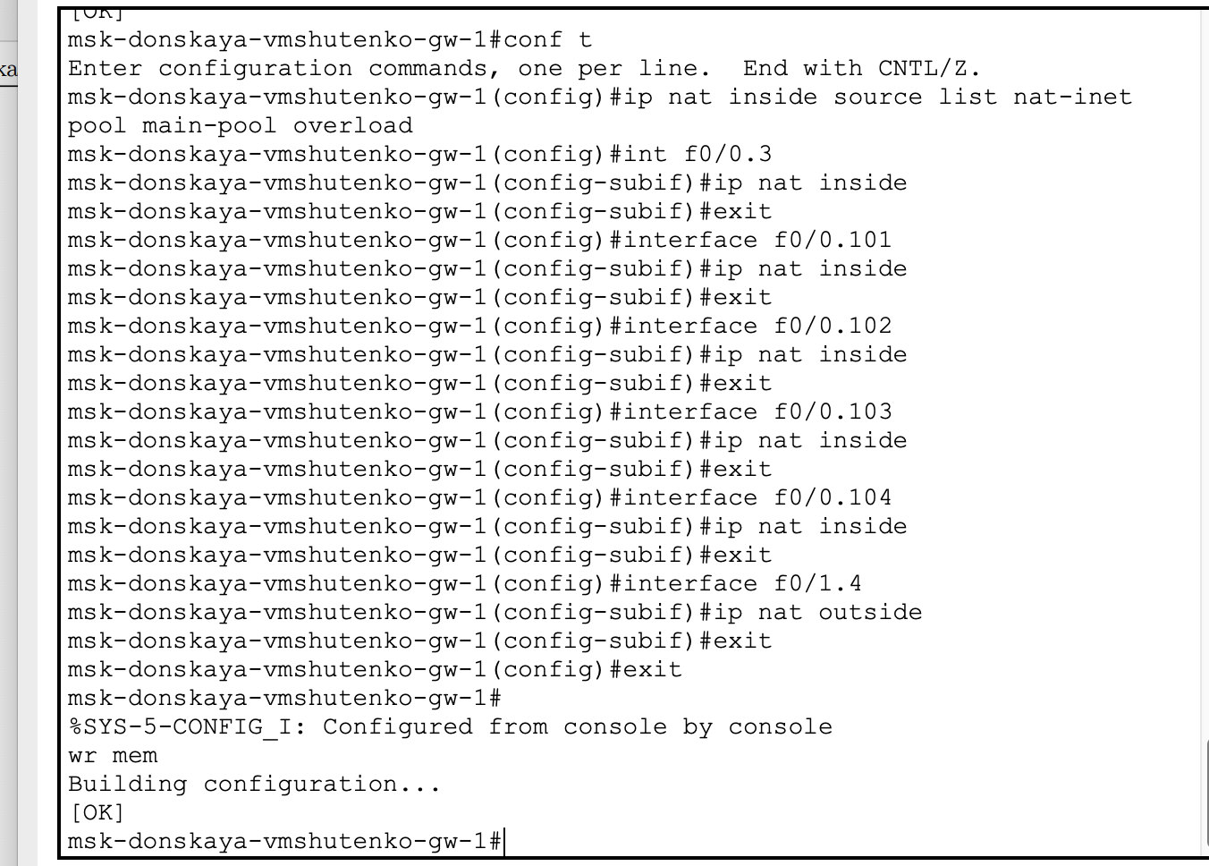
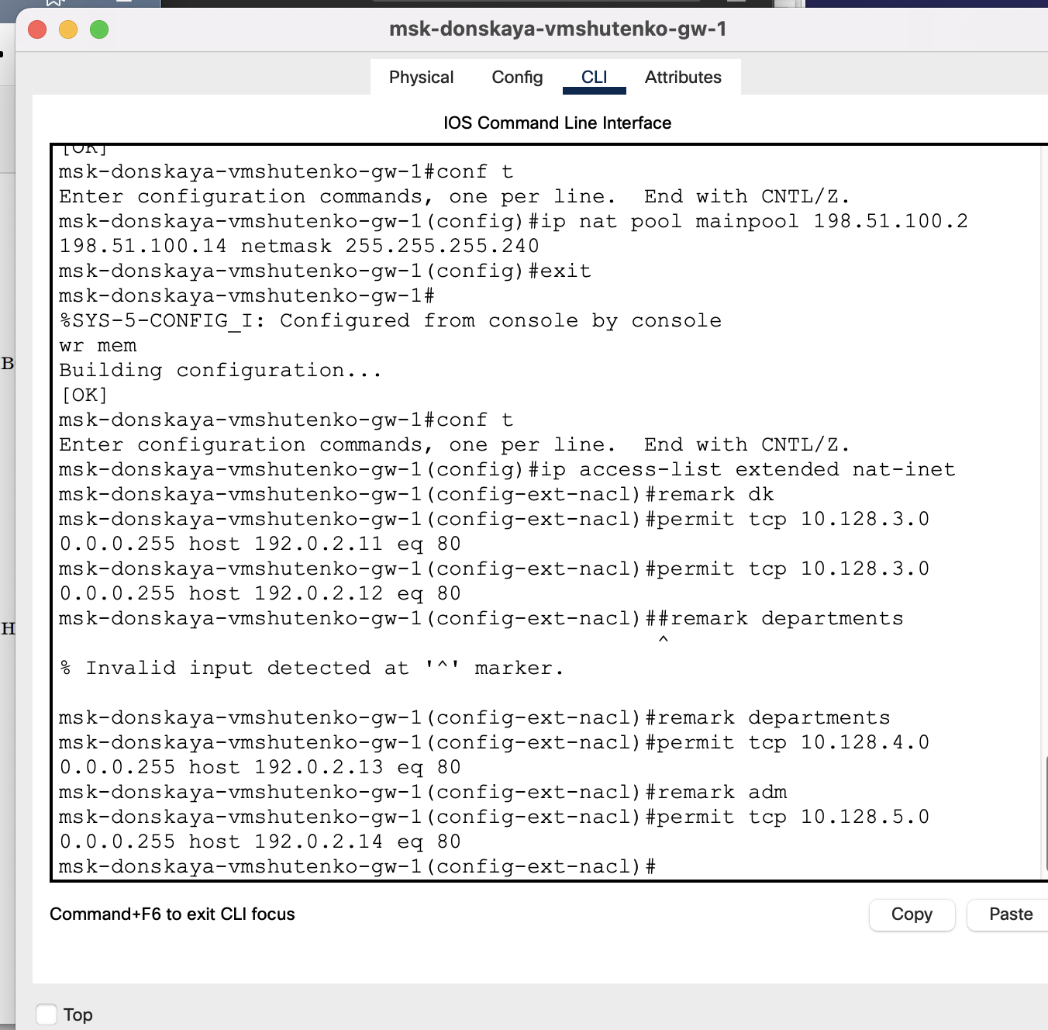
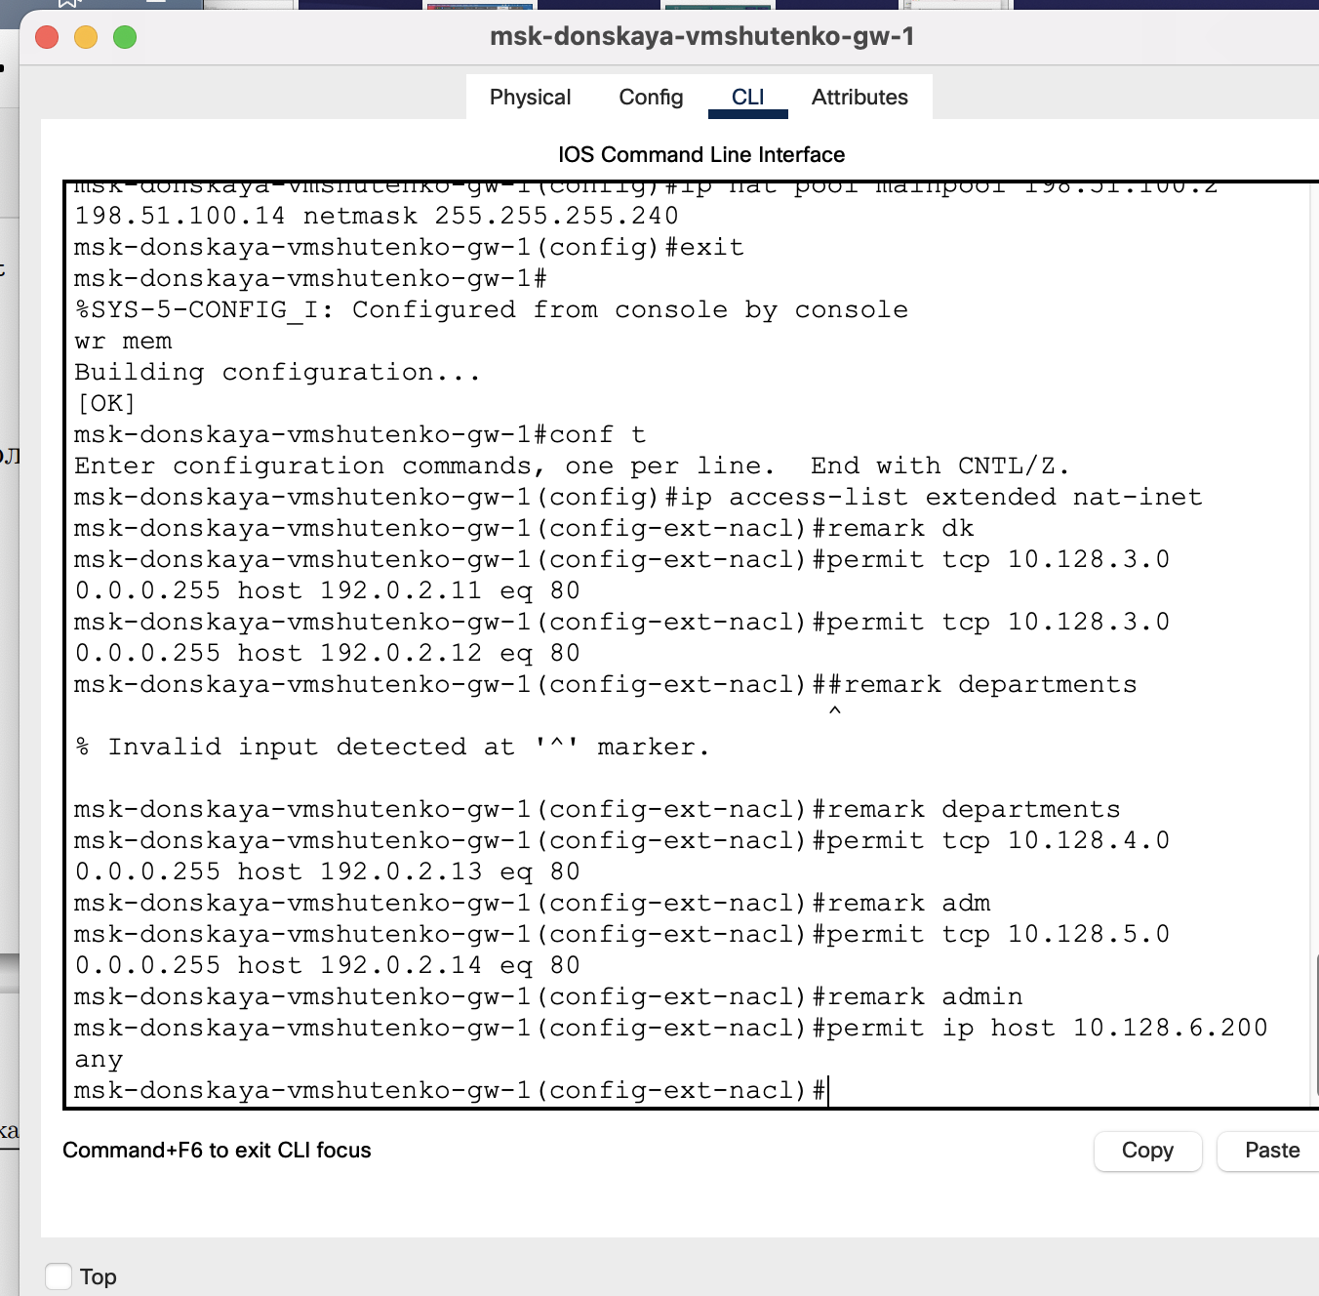
Настройка пула адресов для NAT. Настройка списка доступа для NAT. Сети дисплейных классов, кафедр, администрации. Доступ для компьютера администратора. Настройка NAT.

Slide 9
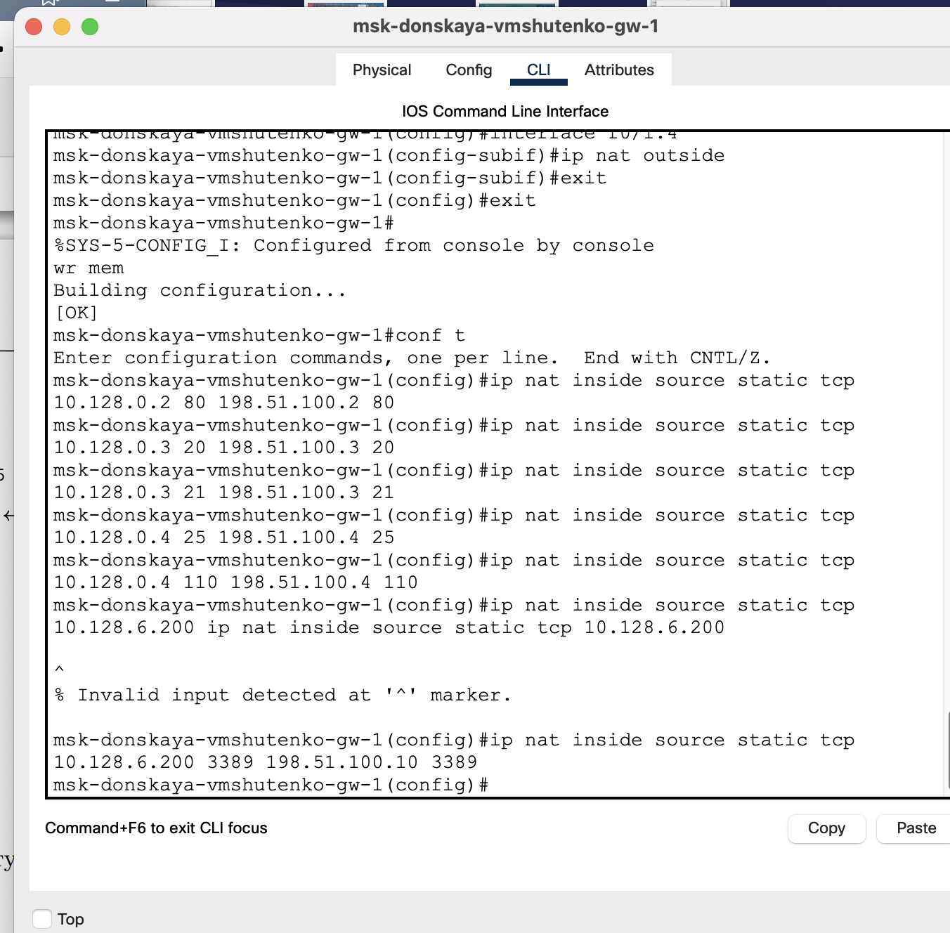
Настройка доступа из Интернета. WWW-сервер. Файловый сервер. Почтовый сервер. Доступ по RDP.

Slide 10
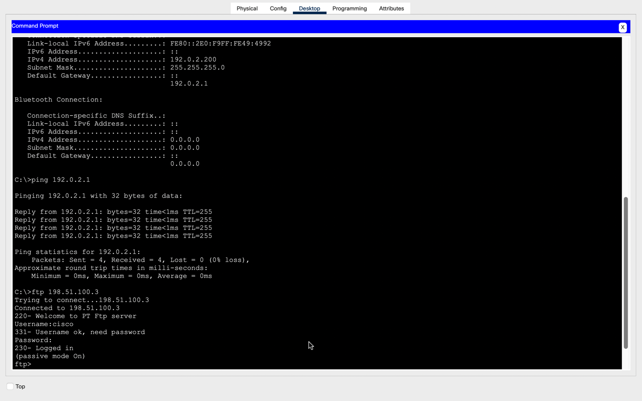
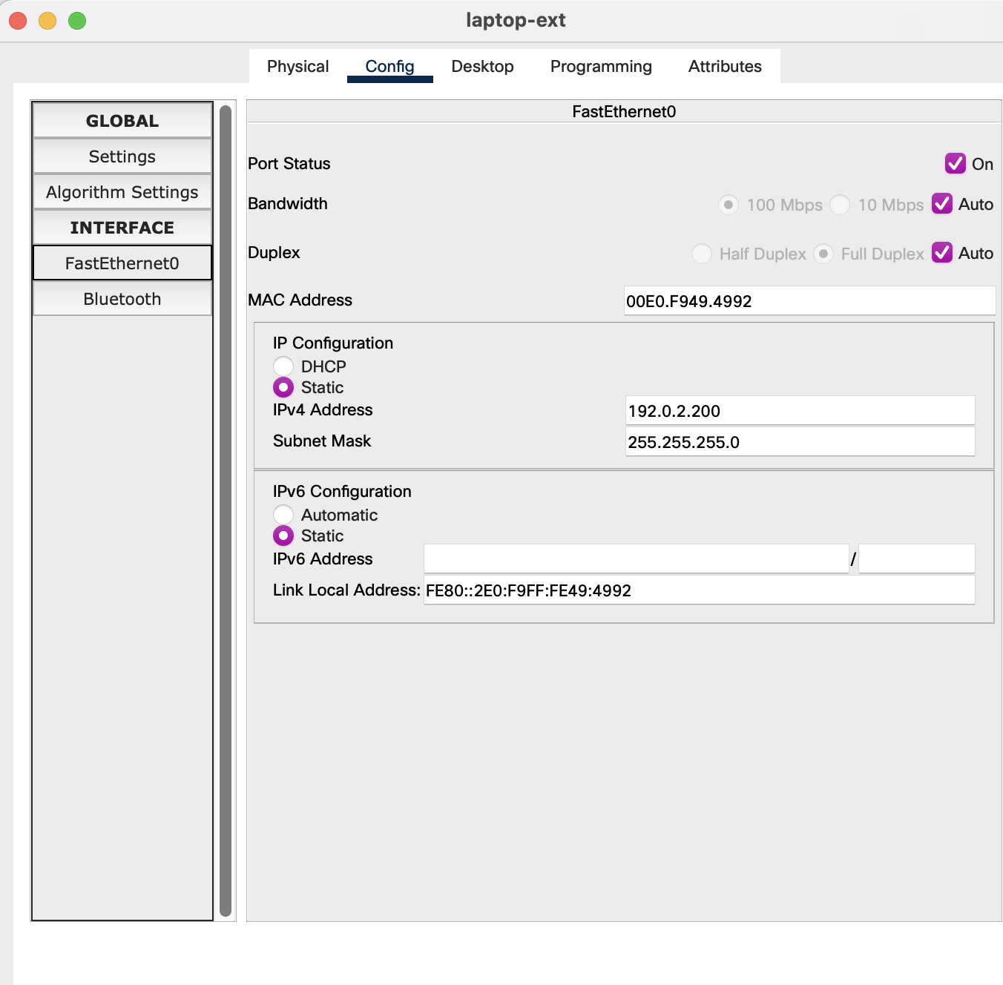
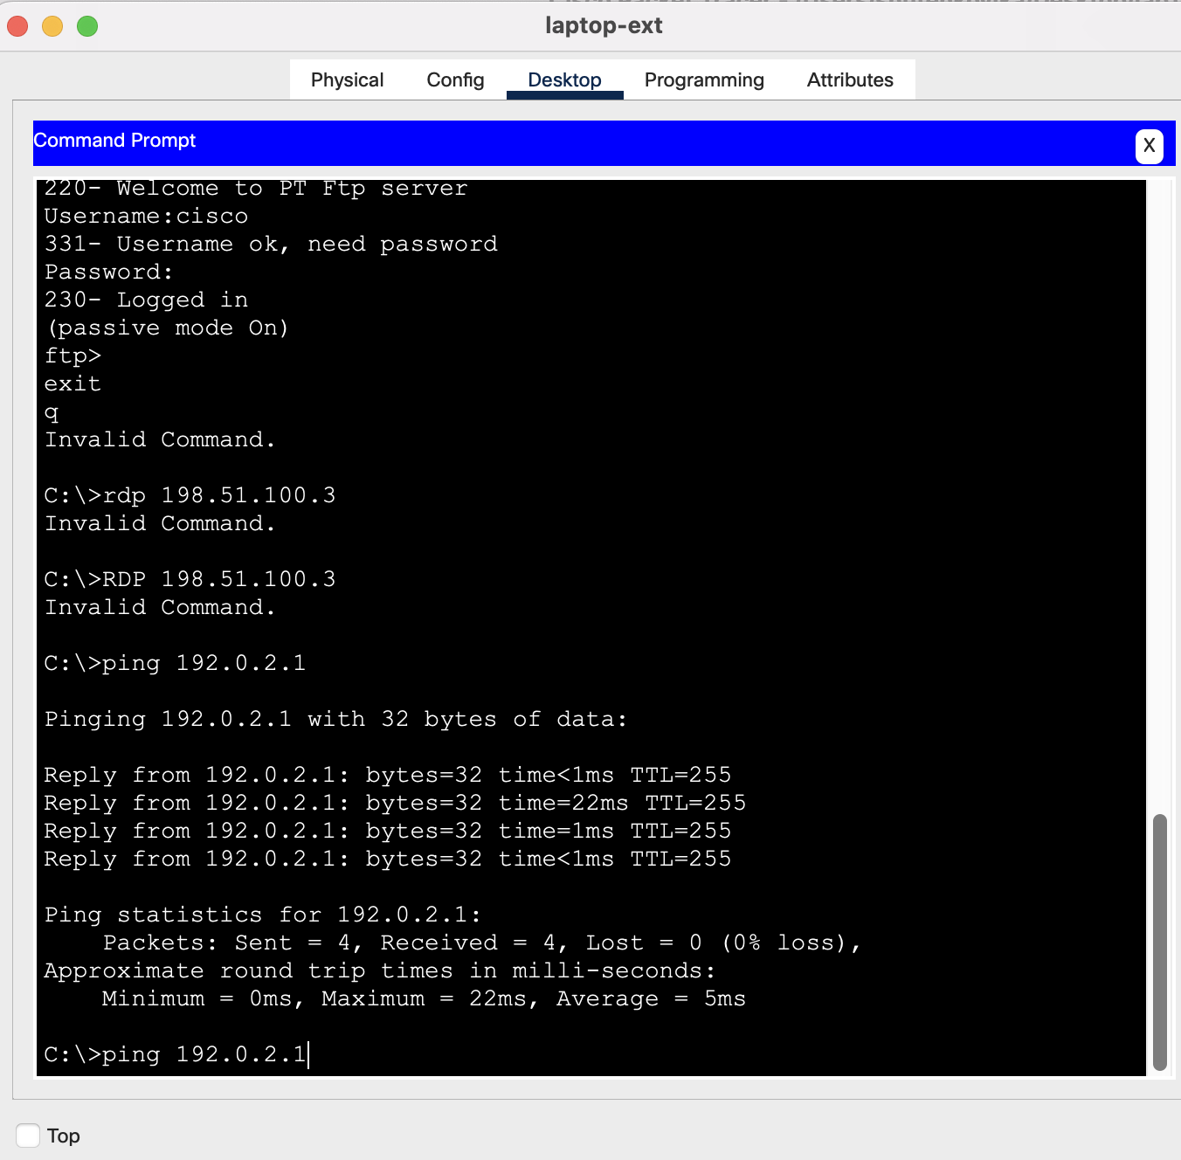
Проверка работоспособности заданных настроек

Slide 11
Итоги выполнения работы
Сделана первоначальная настройку маршрутизатора provider-gw-1 и коммутатора provider-sw-1 провайдера: задано имя, настроен доступ по паролю и т.п. (см. разделы 12.4.1, 12.4.2).
Настроены интерфейсы маршрутизатора provider-gw-1 и коммутатора provider-sw-1 провайдера: (см. разделы 12.4.3, 12.4.4).
Настроены интерфейсы маршрутизатора сети «Донская» для доступа к сети провайдера (cм. раздел 12.4.5).
Настроен на маршрутизаторе сети «Донская» NAT с правилами, указанными в разделе 12.2 (см. разделы 12.4.6–12.4.8).
Настроен доступ из внешней сети в локальную сеть организации, как указано в разделе 12.2 (см. раздел 12.4.9).
Проверена работоспособность заданных настроек.
При выполнении работы необходимо учитывалось соглашение об именовании (см. раздел 2.5).

Slide 12
Вывод
Я приобрела практические навыки по настройке доступа локальной сети к внешней сети посредством NAT.

